Slide 1

BEAUVAIS

Slide 2


Slide 3


Slide 4


Slide 5


Slide 6

Allonne

Slide 7


Slide 8
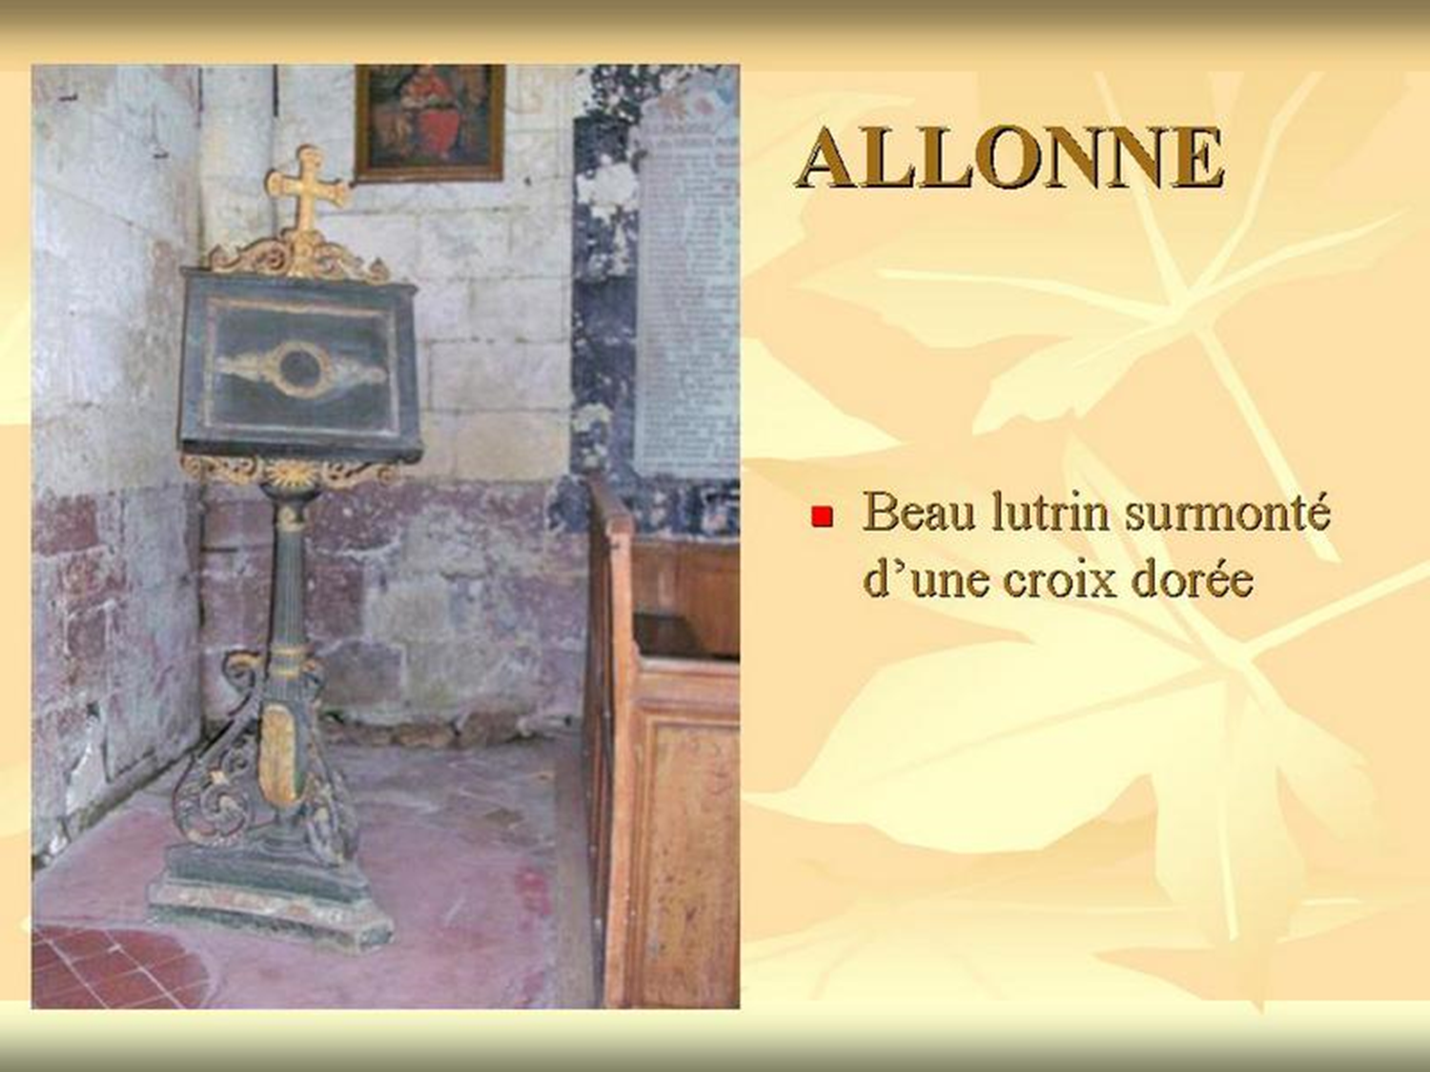

Slide 9
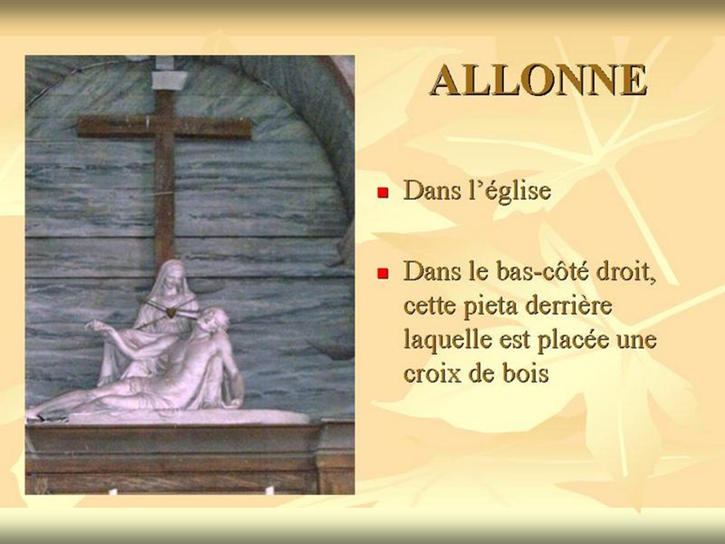

Slide 10


Slide 11
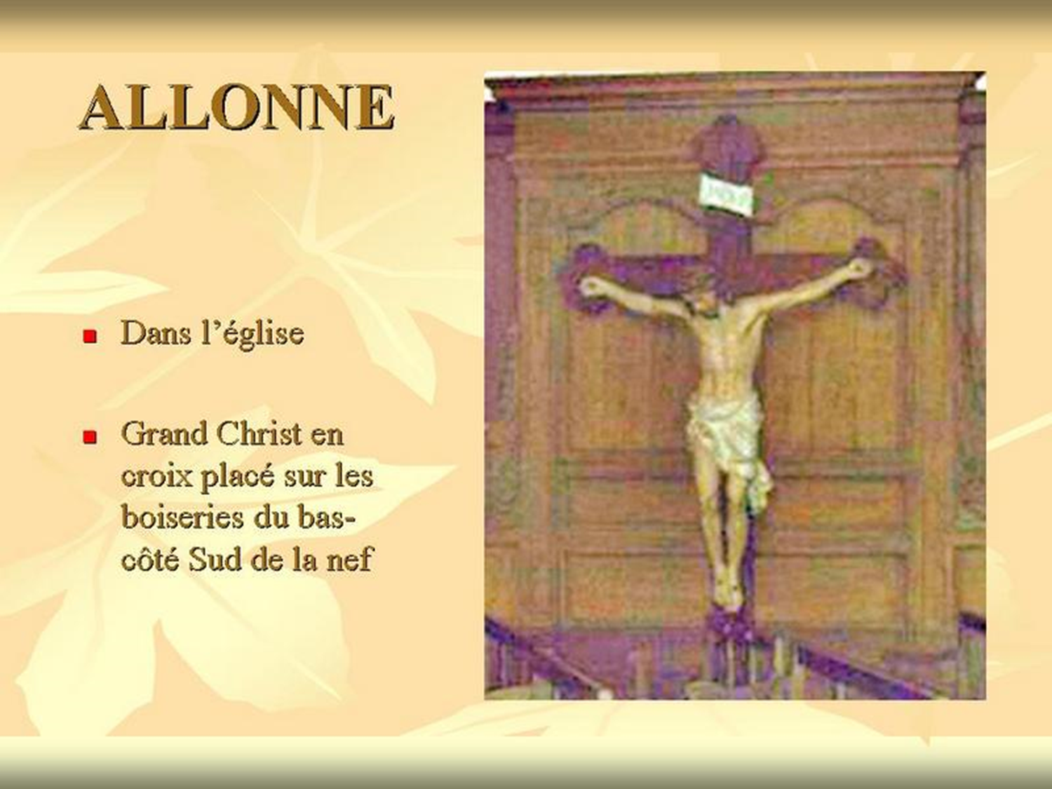

Slide 12
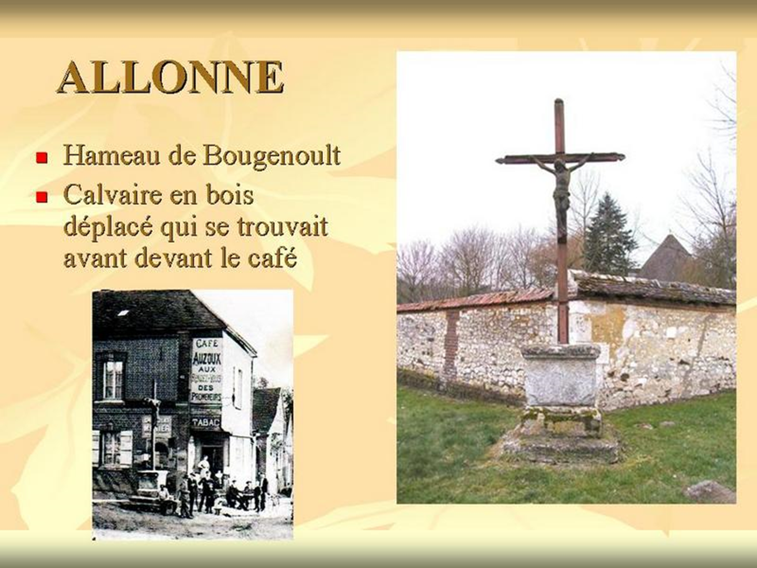

Slide 13


Slide 14


Slide 15


Slide 16

AUX MARAIS

Slide 17


Slide 18


Slide 19


Slide 20


Slide 22


Slide 23


Slide 25

fOUQUENIES

Slide 26


Slide 27


Slide 28


Slide 29
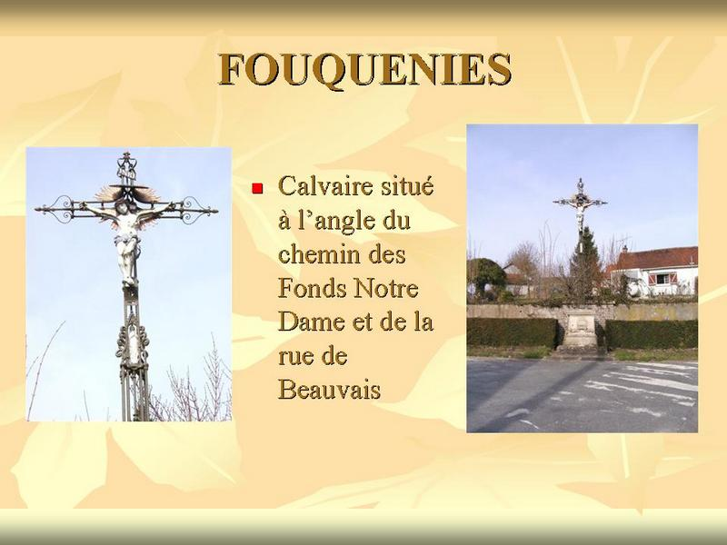

Slide 30


Slide 31


Slide 32
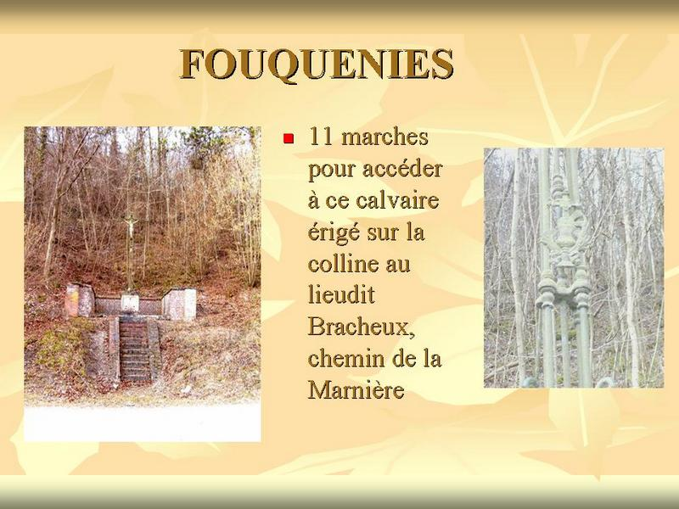

Slide 33
GOINCOURT

Slide 34
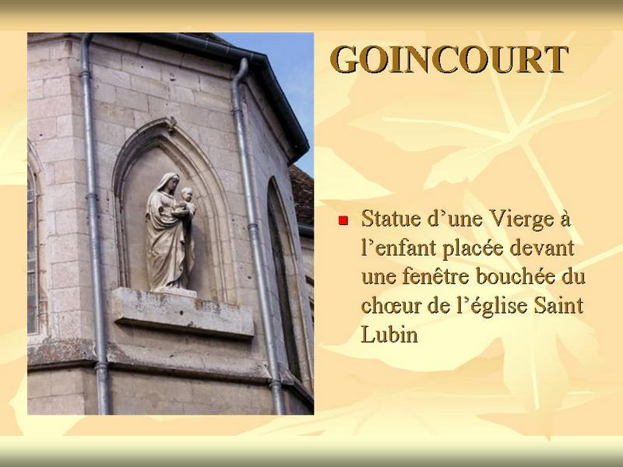

Slide 35


Slide 36


Slide 37


Slide 38


Slide 39



Slide 40
HERCHIES

Slide 41


Slide 42


Slide 43


Slide 44
Marissel

Slide 45


Slide 46


Slide 47


Slide 48
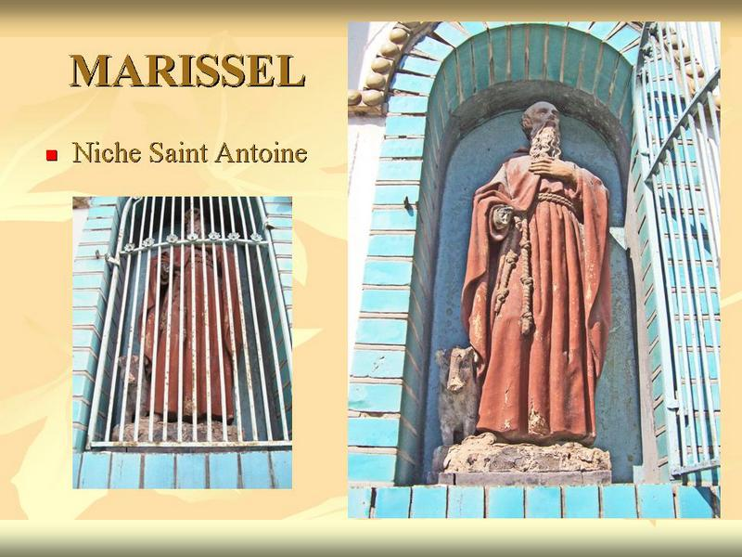

Slide 49


Slide 50


Slide 51
Notre-Dame-du-Thil

Slide 52


Slide 53


Slide 54


Slide 55


Slide 56


Slide 57


Slide 58
Plouy-saint -lucien

Slide 59


Slide 60
SAINT-JUST-DES-MARAIS

Slide 62


Slide 63


Slide 64


Slide 65

SAINT-MARTIN-LE-NOEUD

Slide 66
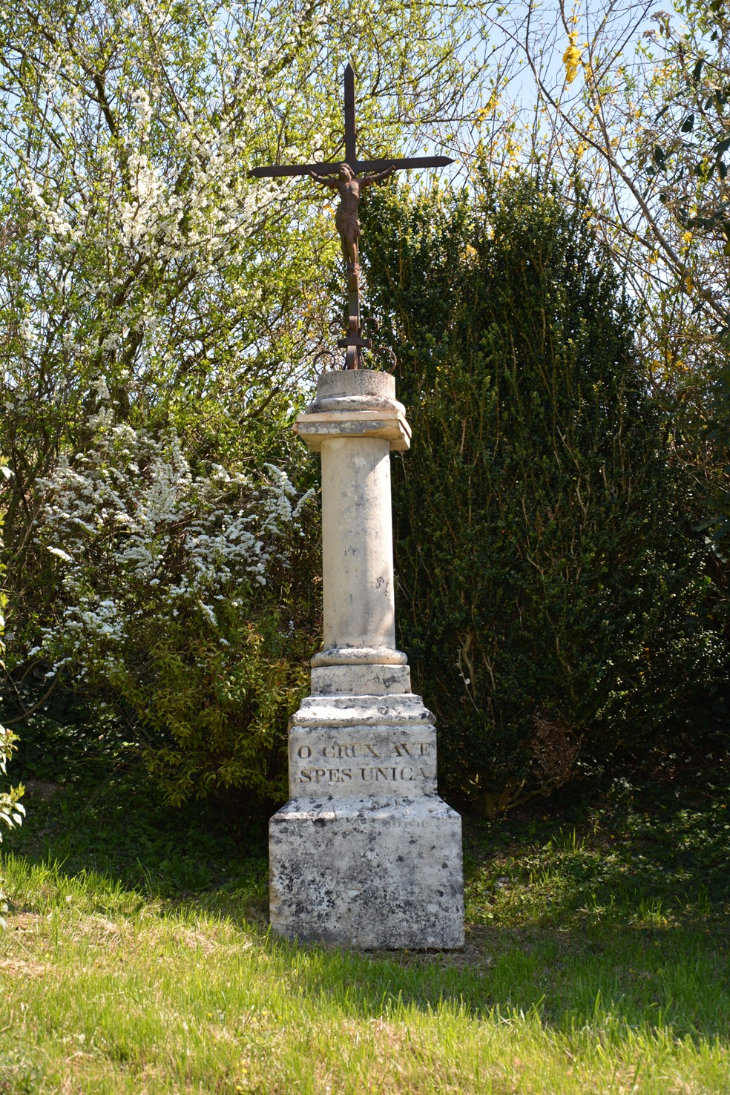
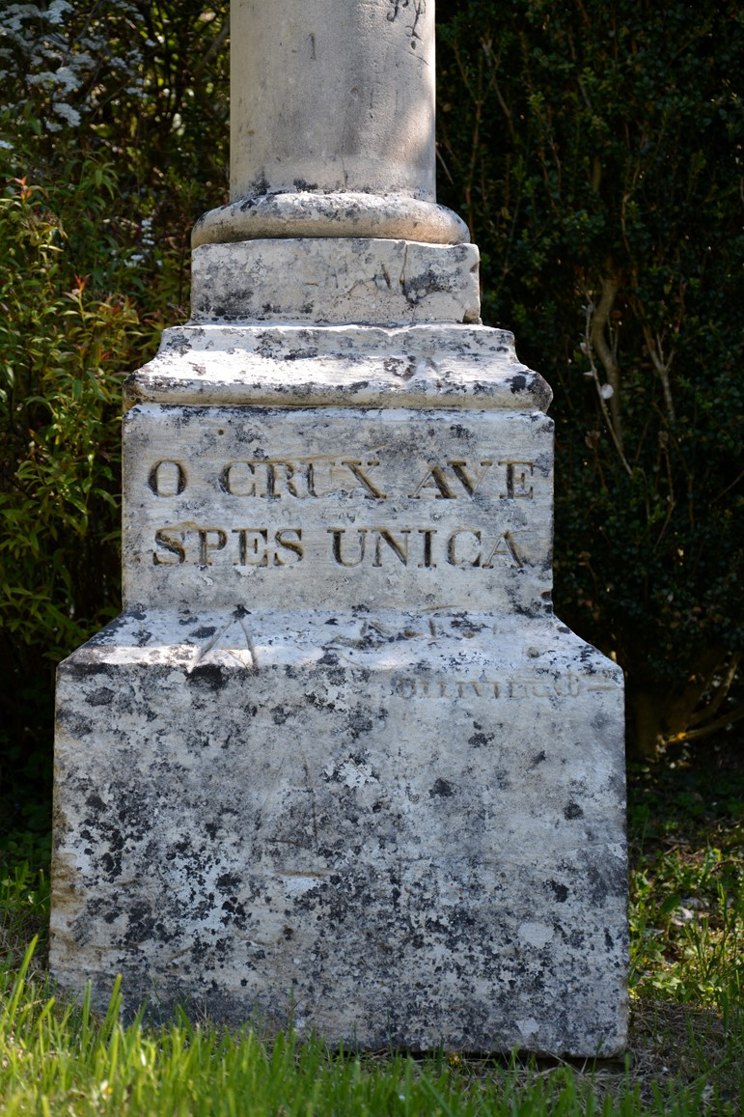
Calvaire de la RD 35

Slide 67


Slide 68


Slide 69


Slide 70


